Slide 1
Název šablony: Inovace v přírodopisu 52/P05/6.11. 2012, Vrtišková
Vzdělávací oblast: Člověk a příroda
Název výukového materiálu: PLANETA ZEMĚ A VZNIK ŽIVOTA NA ZEMI
Autor: Mgr. Eva Vrtišková
Předmět: Přírodopis Třída: VI.
Tematický okruh: Přehled organismů
Téma: Řasy
Druh výukového materiálu: prezentace
Použití ICT: interaktivní tabule, prezentace v .ppt, interaktivita
Didaktické, metodické poznámky (popis použití výukového materiálu ve výuce): výklad
Použité zdroje:
- Přírodopis, učebnice pro šestý ročník ZŠ a primu víceletých gymnázií. FRAUS 2003, Plzeň.
- Poznámky k učebnicím přírodopisu. Dostupné online z: http://web.gin.cz/ngin2131/html/predmety/zapisy/prirodopis.html.

Slide 2
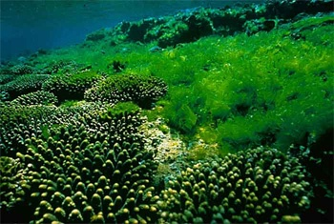
ŘASY
Přírodopis – 6. třída
ZŠ Miličín
Tyršovo náměstí 248
Mgr. Eva Vrtišková

Slide 3
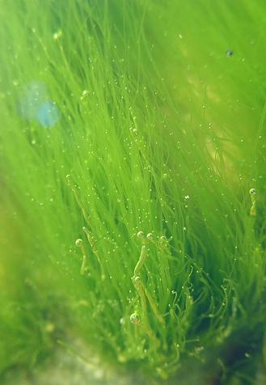
ŘASY
Nejstarší organismy
Schopny fotosyntézy
Nejjednodušší rostliny
Rostou ve vodě i mimo vodu
Různě velké
Různé zbarvení
Řasy zelené
Řasy hnědé
Řasy červené

Slide 4
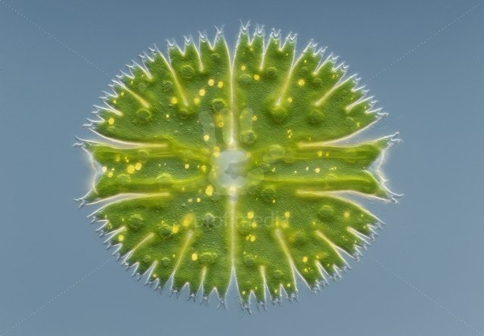
Jednobuněčné řasy
Zelené řasy
Hlavně ve sladkých vodách
Pohyblivé i nepohyblivé
Pohyb pomocí bičíků = rostl. bičíkovci

Slide 5
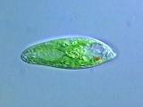
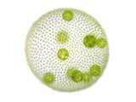
Jednobuněčné zelené řasy
Bičíkovci
Krásnoočko
Energii získává i příjmem rozpuštěných organických látek
=> podobnost s živočichy
Pláštěnka
Nepohyblivé
Zelenivka
Vznáší se ve vodě
Zrněnka
Ve vlhku mimo vodní prostředí
Váleč koulivý
Jednobuněčná řasa tvořící kolonie

Slide 6
Krásnoočko Označ následující
Světločivná skvrna
Pelikula
Jádro
Pulzující vakuola
Bičík
Chloroplasty

Slide 7
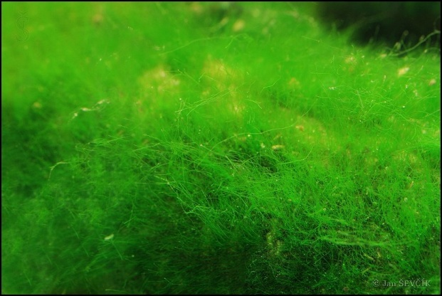
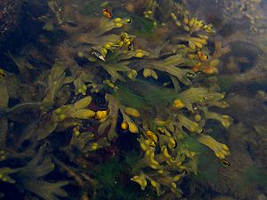
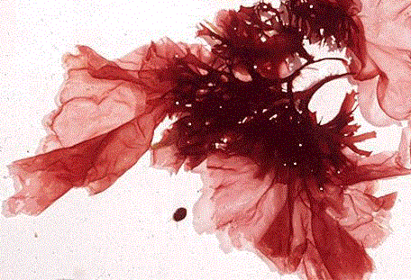
Mnohobuněčné řasy
Zelené řasy
Šroubatka
Žabí vlas
Hnědé řasy
Mořské
známé pod názvem chaluhy
Červené řasy
mořské

Slide 8
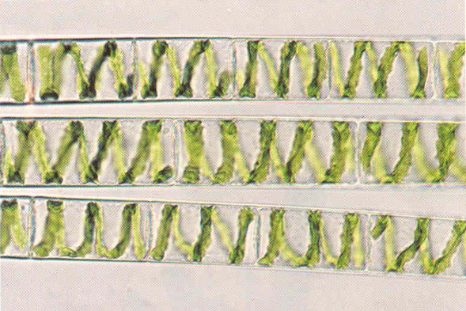
Vláknité kolonie
Šroubatka
Žabí vlas
Tělo řas – stélka
Rozmnožování dělením
Potrava – voda s rozpuštěnými neústrojnými látkami a oxid uhličitý
Zdroj obrázku: http://is.muni.cz/do/ped/kat/biologie/pokusy/pics/sroubatka2.jpg

Slide 9
Mořské řasy
VIDEO

Slide 10
Mořské řasy
V mořské vodě žijí zejména zelené řasy (některé se přizpůsobily životu na souši)
Kromě zelených řas rostou ve slané vodě řasy červené (ruduchy) a hnědé (chaluhy)
Stélky některých dosahují délky několika metrů
Lidé je vytahují a suší, využívají je jako krmivo pro zvířata, hnojivo i jako potravinu.
Zjisti co je agar a k čemu se používá.

Slide 11
Agar
http://cs.wikipedia.org/wiki/Agar

Slide 12
Význam řas
Při výživě uvolňují do vody kyslík – udržují rovnováhu plynů
Krmivo pro zvířata
Hnojivo
Potravina

Slide 13
Doplňte následující text
1. Mezi jednobuněčné řasy patří:
a) krásnoočko a šroubatka
b) krásnoočko a zrněnka
c) ruduchy a šroubatka
2. Tělo řas se nazývá ___________.
3. U zelených řas probíhá __________, protože ve svých buňkách obsahují zelené barvivo __________.
4. Řasy se rozmnožují __________.
5. Mezi mnohobuněčné řasy patří:
a) váleč a žabí vlas
b) pláštěnka a žabí vlas
c) šroubatka a žabí vlas
6. Podle zbarvení rozdělujeme řasy na
__________,
__________,
__________
7. Kolonii tvoří ________________.
8. Fotosyntéza je:
a) přeměna jednoduchých látek na látky jednoduché
b) vznik složitých látek z látek jednoduchých
c) rozklad složitých sloučenin na látky jednodušší
9. Zakresli a popiš krásnoočko.

Slide 14
Zdroje obrázků
http://cs.wikipedia.org/wiki/Kr%C3%A1snoo%C4%8Dko
http://www.youtube.com/watch?v=CbWjM79gbi0
http://cs.wikipedia.org/wiki/Agar
http://www.profimedia.cz/fotografie/zacatek-desmid-deleni-bunek-nebo-cytokineze-micrasterias/profimedia-0087695888.jpg
http://www.vsechnoruzne.estranky.cz/img/original/34/krasnoocko-zelene.jpg
http://nd03.jxs.cz/142/511/fb4b623fc1_62447454_o2.jpg
http://rybicky.net/k/clanky/625_17.jpg
http://nd03.jxs.cz/438/353/2ef0a435fb_61523325_o2.jpg
http://biology.unm.edu/ccouncil/Biology_203/Images/Protists/porphyra.gif
http://is.muni.cz/do/ped/kat/biologie/pokusy/pics/sroubatka2.jpg
http://www.hybrid.cz/obrazky/morske-rasy-1.jpg

